Slide 1
Программа краткосрочного курса по вязанию Петелька за петелькой

Slide 2
Вязание крючком издавна пользовалось большой любовью у рукодельниц. Это один из древнейших видов прикладного искусства. Существует предположение, что метод изготовления полотна вязанием появился на севере Африки. В XIII-XVI вв. вязание пришло из стран Востока в Европу, в том числе и на белорусские земли, в Великое княжество Литовское, несколько позднее, в XVIII в., вязать научились в России.

Slide 3
Вязание крючком очень разнообразно и по технике выполнения, и по назначению. Появившись как способ изготовления предметов одежды и отделки к ней, оно постепенно взяло на себя и задачи по оформлению интерьера. Клубок ниток и небольшой инструмент крючок таят в себе неорганичные возможности для творческого труда. Подбор ниток, выбор узора, фасона, создание изделия – занятие увлекательное и нужное, полезное в повседневной жизни.

Slide 4
Вязание крючком - такой вид рукоделия, посредством которого легко заинтересовать детей прикладным творчеством, научить создавать красивые изделия, воспитывать художественный вкус.
Занятия курсов выявляют склонность детей к прикладным видам деятельности, развивают креативные способности, включают в атмосферу творчества, формируют привычку к труду.

Slide 5
ПОЯСНИТЕЛЬНАЯ ЗАПИСКА
Настоящая программа оригинальна тем, что предлагает детям освоение различных петель в процессе вязания крючком изделий, а также знакомит детей с народным творчеством. Вязание крючком развивает сенсомоторику, оказывает влияние на умственное развитие, повышает устойчивость внимание, целеустремленность, трудолюбие, аккуратность. Особое внимание уделяется поиску творческих решений при вязании изделий.
Основанием данной программы является создание благоприятных условий реализации духовных, познавательных и творческих потребностей развивающейся личности. Формирование личностно-значимых, морально- психологических качеств: усидчивость, терпеливость, трудолюбие, умение доводить начатое дело до конца, чувство коллективизма и взаимовыручки.

Slide 6
Цель курса:
Основной целью краткосрочного курса является удовлетворение постоянно изменяющихся индивидуальных личностных, социокультурных, духовных, образовательных потребностей и запросов детей. Создание возможностей для творческого развития и приобщения к культурным ценностям каждого занимающегося в коллективе, обучить приемами вязания крючком и технике выполнения изделий, стимулировать творческую деятельность одаренных детей.

Slide 7
Задачи курса:
ОБРАЗОВАТЕЛЬНЫЕ:
научить выполнять основные приемы вязания;
формировать технические навыки и приемы в выполнении вязаных изделий;
обучить свободному пользованию схемами из журналов по вязанию;
приобщить экономному отношению к используемым материалам;
научить применять полученные знания на практике.
ВОСПИТАТЕЛЬНЫЕ:
прививать интерес к культуре своей Родины, к истокам народного творчества;
эстетическое отношение к действительности;
воспитывать трудолюбие, аккуратность, усидчивость, терпение, умение довести начатое дело до конца;
формировать культуру взаимоотношений.
РАЗВИВАЮЩИЕ:
развивать творческие способности;
развивать фантазию, эстетический и художественный вкус;
формировать потребности нравственного совершенствования своей личности.

Slide 8
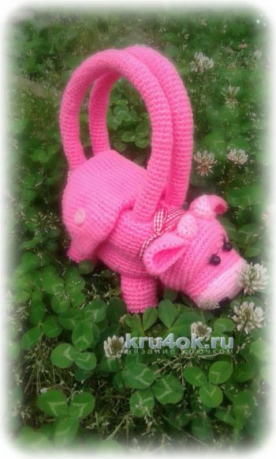
ПРЕДПОЛАГАЕМЫЕ РЕЗУЛЬТАТЫ
ОБУЧАЮЩИЕСЯ ДОЛЖНЫ ЗНАТЬ:
1. Историю техники вязания крючком;
2. Правила поведения, правила техники безопасности;
3. Виды инструментов и материалов, используемых для вязания крючком;
4. Условные обозначения, понятие «раппорт»;
5. Основные приемы набора петель и вязания крючком.

Slide 9
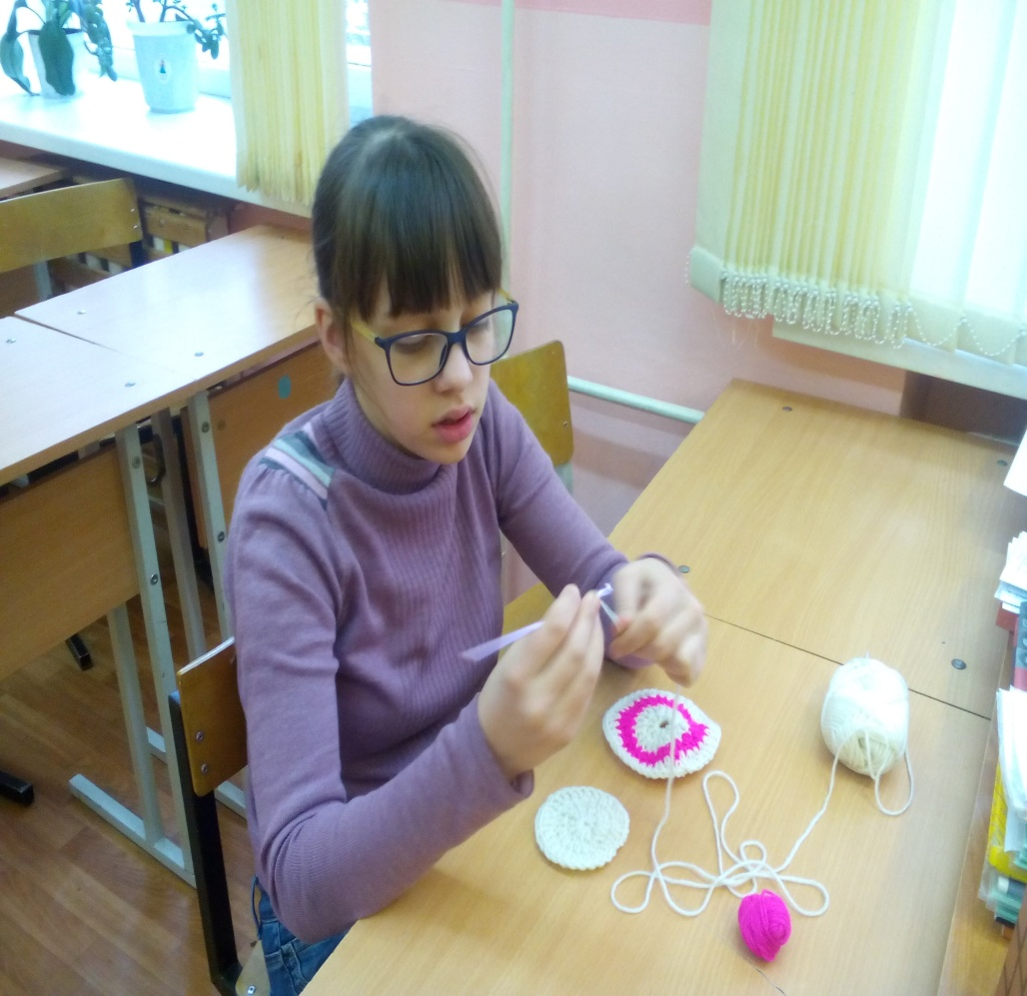
ОБУЧАЮЩИЕСЯ ДОЛЖНЫ УМЕТЬ:
• соблюдать правила поведения на занятиях, правила техники безопасности при работе с крючком, ножницами;
• правильно пользоваться крючком, ножницами;
• правильно читать условные обозначения;
• подбирать материалы для вязания;
• выполнять основные узоры;
• свободно пользоваться инструкционными, технологическими картами, вязать согласно раппорту.

Slide 10
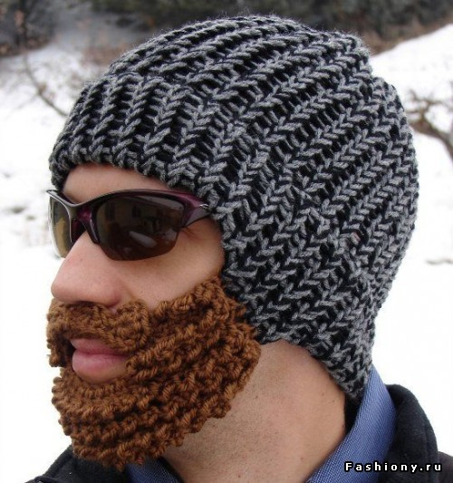
РЕЗУЛЬТАТИВНОСТЬ ДЕЯТЕЛЬНОСТИ
Оценкой достигнутого уровня является участие детей в выставках декоративно-прикладного творчества. Результаты участия в выставках различных уровней фиксируется в портфолио каждого учащегося в учебном заведении.

Slide 11
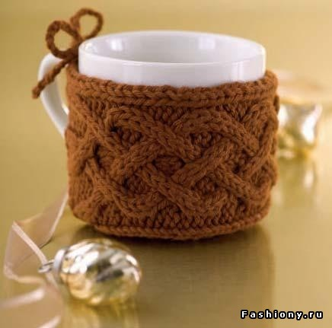

Slide 12
УЧЕБНО-ТЕМАТИЧЕСКИЙ ПЛАН КУРСА

Slide 13
